Slide 1
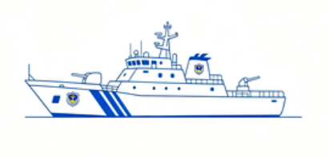
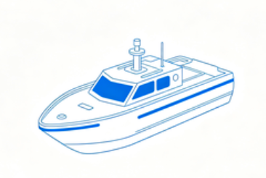
海杂波干扰下微弱电磁频谱信号传播规律与微弱信号提取
场景
输入
强海杂波与复杂传播共同制约微弱目标信号
长尾海杂波
低掠射多径
波导/遮蔽
平台运动扰动
低信杂比
同频突发干扰
海警船端采集 + 弱辐射目标
传播/杂波耦合导致弱信号衰落、谱展宽与边界漂移
频率/距离/方位/高度/海况/位姿同步
方法
链路
传播规律建模
干扰对消与弱信号增强
多维联合表征与精确提取
海面散射--杂波统计联合表征
背景谱/海杂波参数估计
IQ、功率谱、时频谱、空域谱联合编码
低掠射多径与海气折射耦合
空域/频域干扰对消与残余抑制
多证据一致性候选区域检测分离
损耗、谱展宽与可观测边界
微弱谱线与短时事件增强
信号片段重构与关键参数反演
输出
支撑
传播规律
增强频谱
目标信号片段
后续处理输入
损耗区间、谱展宽范围
海杂波尾部强度
疑似频段、时间边界
增强谱线、信杂比改善
辐射特征
测向辅助与置信度
端侧存储、即时智能处理
试验验证的关键参数
从传播规律揭示到微弱信号增强、精确提取和验证支撑的闭环

